Slide 1
THÂN MẾN CHÀO CÁC EM ĐẾN VỚI BÀI HỌC HÔM NAY!

Slide 2
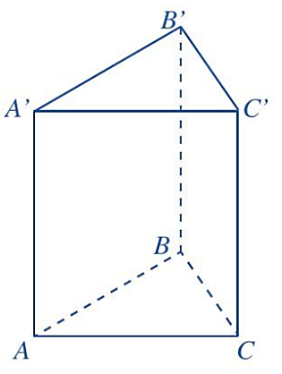
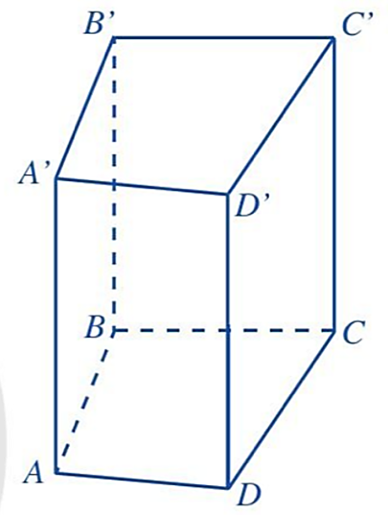
KHỞI ĐỘNG
Quan sát hình và hoàn thành các bài tập sau trong 3 phút:

Slide 3
Bài 1. Tìm số thích hợp điền vào ô trống trong bảng sau:
 | Hình lăng trụ đứng tam giác | Hình lăng trụ đứng tứ giác
Số mặt
Số đỉnh
Số cạnh
Số mặt đáy
Số mặt bên

Slide 4
Bài 2. Đánh dấu vào phát biểu đúng trong bảng sau:
 | Hình lăng trụ đứng tam giác | Hình lăng trụ đứng tứ giác
Các mặt đáy song song với nhau.
Các mặt đáy là tam giác.
Các mặt đáy là tứ giác.
Các mặt bên là hình chữ nhật.
Thể tích bằng diện tích đáy nhân với độ dài cạnh bên.
Diện tích xung quanh bằng chu vi đáy nhân với độ dài cạnh bên.

Slide 5
BÀI 4: DIỆN TÍCH XUNG QUANH CỦA HÌNH LĂNG TRỤ ĐỨNG TAM GIÁC, LĂNG TRỤ ĐỨNG TỨ GIÁC (2 Tiết)

Slide 6
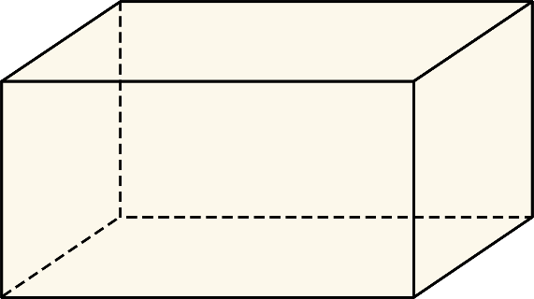
NỘI DUNG BÀI HỌC
01
Diện tích xung quanh của hình lăng trụ đứng
02
Thể tích của hình lăng trụ đứng
Diện tích xung quanh và thể tích của một số hình khối trong thực tiễn
03

Slide 7
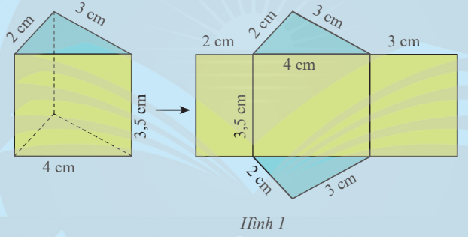
1. Diện tích xung quanh của hình lăng trụ đứng
Quan sát và hoạt động nhóm 4 để thực hiện HĐKP1.
Hãy quan sát lăng trụ đứng tam giác (Hình 1) và thực hiện các yêu cầu sau:
HĐKP1
Tính tổng diện tích ba mặt bên của hình lăng trụ đứng.
Gọi C_{đáy} là chu vi đáy và h là chiều cao của hình lăng trụ, tính C_{đáy}. h.
So sánh kết quả của câu a và b.

Slide 8
Giải
Tổng diện tích ba mặt bên của hình lăng trụ đứng là:
2.3,5 + 4.3,5 + 3.3,5 = 31,5 (cm²)
b) C_{đáy} .h = (4 + 3 + 2). 3,5 = 31,5 (cm³)
c) Kết quả của câu a giống kết quả của câu b.

Slide 9
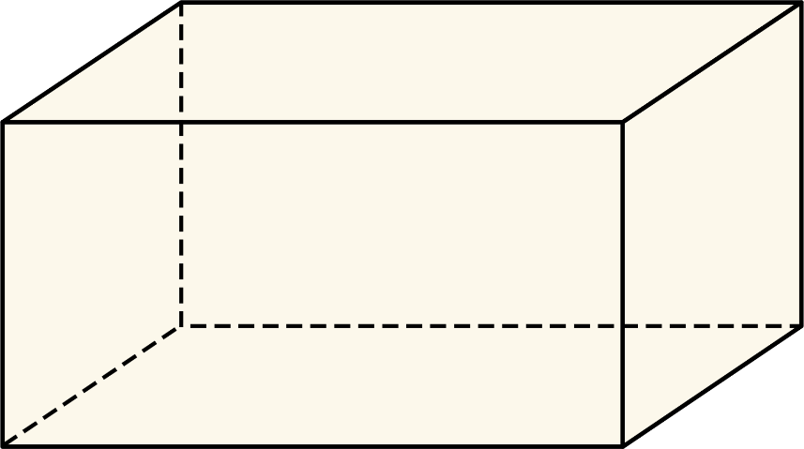
KẾT LUẬN
Diện tích xung quanh của hình lăng trụ đứng bằng chu vi đáy nhân với chiều cao.
S_{xq} = C_{đáy} . h
(C_{đáy} là chu vi đáy, h là chiều cao)
Chú ý: Diện tích toàn phần của lăng trụ đứng bằng tổng diện tích xung quanh và diện tích hai đáy.

Slide 10
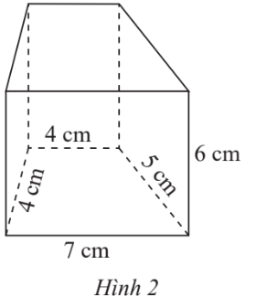
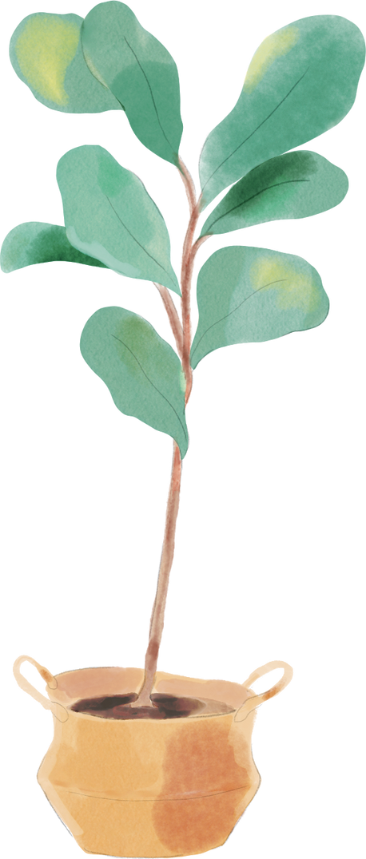
Tính diện tích xung quanh của hình lăng trụ đứng có đáy là hình thang được cho trong Hình 2.
Thực hành 1:
Giải
Diện tích xung quanh của hình lăng trụ đứng là:
S_{xq} = C_{đáy} . h
= (4 + 4 + 5 + 7). 6 = 120 (cm²)

Slide 11
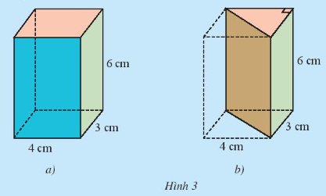
2. Thể tích của hình lăng trụ đứng
Hoạt động nhóm thực hiện lần lượt các yêu cầu HĐKP2.
HĐKP2
Tính thể tích của hình hộp chữ nhật.
b) Dự đoán thể tích của hình lăng trụ đứng tam giác dựa vào thể tích hình hộp chữ nhật ở câu a.
c) Gọi S_{đáy} là diện tích mặt đáy và h là chiều cao của hình lăng trụ đứng tam giác. Hãy tính S_{đáy} . h.
d) So sánh S_{đáy} . h và kết quả dự đoán ở câu b.

Slide 12
Giải
a) Thể tích của hình hộp chữ nhật là: V = 4.3.6 = 72 (cm³)
b) Vì hình hộp cắt đi một nửa thì được hình lăng trụ đứng $⟹$ dự đoán thể tích của hình lăng trụ đứng tam giác bằng một nửa thể tích hình hộp chữ nhật ở câu a.
c) S_{đáy} = $\frac{1}{2}$. 4. 3 = 6 (cm²)
S_{đáy}. h = 6. 6 = 36 (cm³)
d) S_{đáy}. h = 36 = $\frac{1}{2}$ .V_{hình hộp}
Vậy S_{đáy}. h và kết quả dự đoán ở câu b là như nhau.

Slide 13
KẾT LUẬN
Thể tích của hình lăng trụ đứng bằng diện tích đáy nhân với chiều cao.
V = S_{đáy.} h
(S_{đáy} là diện tích đáy, h là chiều cao)

Slide 14
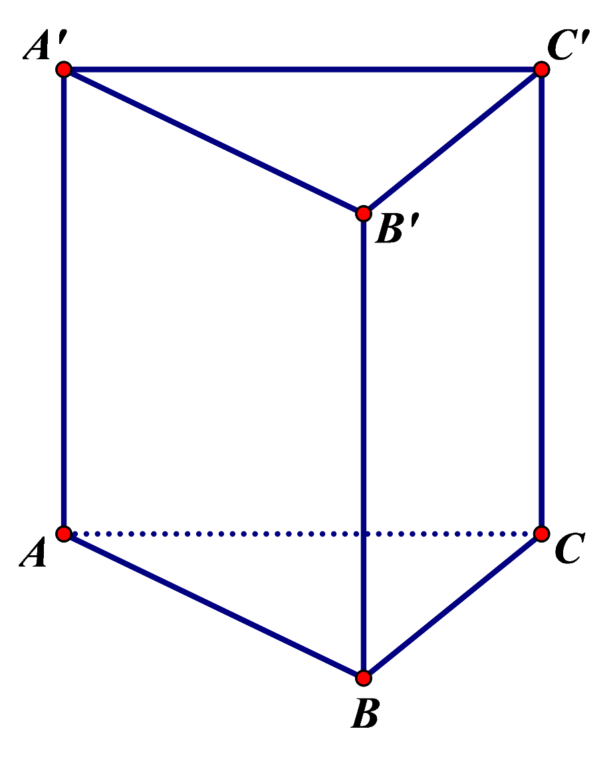
Lưu ý:
Trong HĐKP2, đối với trường hợp đáy là một tam giác không vuông, ta có thể chọn đỉnh có góc lớn nhất rồi vẽ đường cao của tam giác ở đáy.
Khi đó tam giác ở đáy được chia thành hai tam giác vuông và thể tích của hình lăng trụ đứng bằng tổng thể tích của hai hình lăng trụ thành phần có đáy là tam giác vuông.
Công thức thể tích vẫn là V = S.h. Đối với đáy là một đa giác bất kì cũng có thể dùng cách thực hiện tương tự.
H

Slide 15
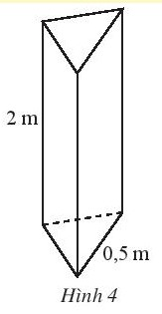
Ví dụ 2: Thể tích của hình lăng trụ đứng tam giác trong HĐKP2 là: V = S_{đáy.} h = $\frac{4. 3}{2}$. 6 = 36 (cm³)
Thảo luận cặp đôi áp dụng công thức hoàn thành Thực hành 2
Tính diện tích xung quanh của một cột trụ bê tông hình lăng trụ đứng có chiều cao 2 m và đáy là tam giác đều có cạnh 0,5 m (Hình 4).

Slide 16
Ví dụ 2: Thể tích của hình lăng trụ đứng tam giác trong HĐKP2 là: V = S_{đáy.} h = $\frac{4. 3}{2}$. 6 = 36 (cm³)
Thảo luận cặp đôi áp dụng công thức hoàn thành Thực hành 2
Giải
Diện tích xung quanh của cột bê tông đó là:
S_{xq} = C_{đáy}. h = (0,5 + 0,5 + 0,5). 2 = 3 (m²)

Slide 17
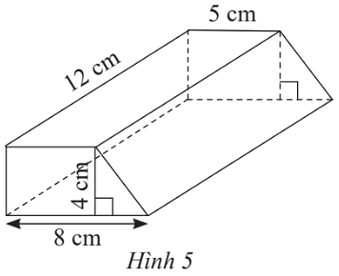
Thực hành 3
Tính thể tích lăng trụ đứng tứ giác có đáy là hình thang với kích thước cho trong Hình 5.
Giải
Diện tích đáy của lăng trụ là:
S_{đáy} = (5 + 8). 4 : 2 = 26 (cm²)
Thể tích hình lăng trụ đứng trong Hình 5 là:
V = S_{đáy}. h = 26 . 12 = 312 (cm³)

Slide 18
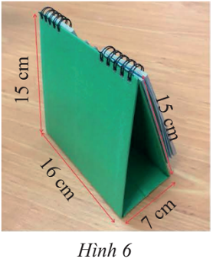
3. Diện tích xung quanh và thể tích của một số hình khối trong thực tiễn
Ví dụ 3: Hình 6 là tấm lịch để bàn có dạng hình lăng trụ đứng tam giác. Tính diện tích xung quanh của tấm lịch.
Giải
Diện tích xung quanh của tấm thiệp để bàn là:
S_{xq} = C_{đáy}. h = (7 + 15 + 15). 16
= 37. 16 = 592 (cm²)

Slide 19
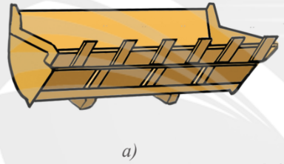
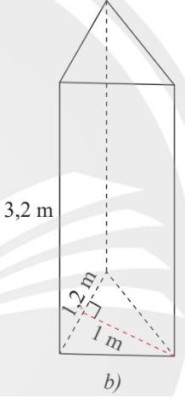
Ví dụ 4: Gàu xúc của một xe xúc (Hình 7a) có dạng gần như một hình lăng trụ đứng tam giác với kích thước đã cho trong Hình 7b. Để xúc hết 40 m³ cát, xe phải xúc ít nhất bao nhiêu gàu?
Giải
Thể tích của gàu xúc hình lăng trụ là:
V = S_{đáy}. h = $\frac{1}{2}$. 1,2. 1. 3,2 = 1,92 (m²)
Ta có: $\frac{40}{1,92}$ = 20$\frac{5}{6}.$
Vậy xe phải xúc ít nhất 21 gàu để hết 40 m³ cát.
Hình 7

Slide 20
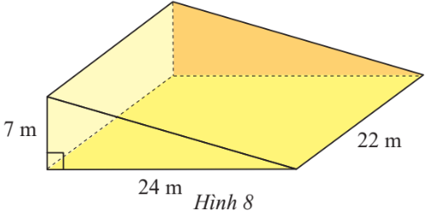
Trao đổi nhóm đôi hoàn thành Thực hành 4
Thực hành 4
Để làm đường dẫn lên cầu bắc qua một con kênh, người ta đúc một khối bê tông hình lăng trụ đứng tam giác có kích thước như Hình 8. Hãy tính thể tích khối bê tông.
Giải
Thể tích khối bê tông là:
V = S_{đáy} . h = $\frac{1}{2}$. 24. 7. 22 = 1 848 (m³)

Slide 21
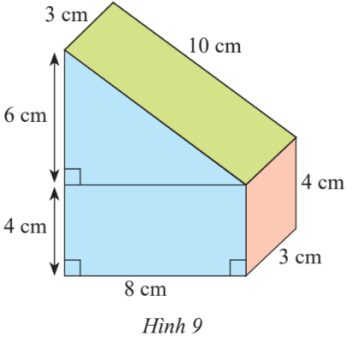
Vận dụng
Bạn Nam đã làm một chiếc hộp hình lăng trụ đứng với kích thước như Hình 9. Bạn ấy định sơn các mặt của chiếc hộp, trừ mặt bên dưới. Hãy tính diện tích cần sơn.

Slide 22
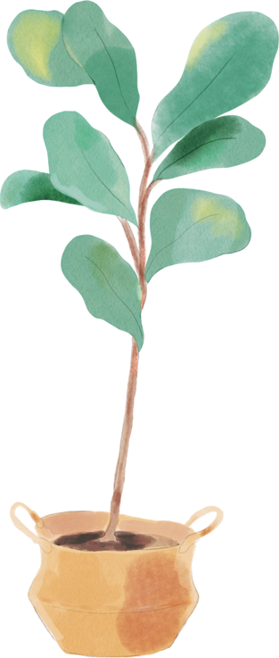
Giải
Chiếc hộp hình lăng trụ có 2 đáy là hình thang và các mặt bên là hình chữ nhật. Diện tích xung quanh chiếc hộp là:
S_{xq} = C_{đáy}. h = (6 + 4 + 8 + 4 + 10). 3 = 96 (cm²)
Diện tích 2 đáy là: S_{2đáy} = (10 + 4). 8: 2. 2 = 112 (cm²)
Các mặt cần sơn gồm hai mặt đáy và 3 mặt bên (trừ mặt bên dưới)
$⇒$ Diện tích phần cần sơn là: 96 + 112 – 8. 3 = 184 (cm²)

Slide 23
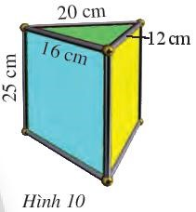
LUYỆN TẬP
Bài 1 (SGK - tr62)
Một chiếc hộp đèn có dạng hình lăng trụ đứng tam giác có kích thước như Hình 10. Tính diện tích xung quanh của chiếc hộp.
Giải
Diện tích xung quanh của chiếc hộp là:
S_{xq} = C_{đáy}. h = (20 + 12 + 16). 25 = 1 200 (cm²)

Slide 24
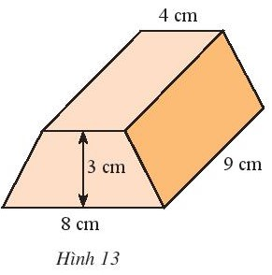
Tính thể tích hình lăng trụ đứng có đáy là hình thang cân với kích thước như Hình 13.
Bài 4 (SGK - tr63)
Giải
Diện tích đáy là: $\frac{1}{2}$.(8 + 4).3 = 18 (cm²)
Thể tích lăng trụ đứng là:
V = S_{đáy}. h = 18.9 = 162 (cm³)

Slide 25
Bài 6 (SGK - tr63)
Một hình lăng trụ đứng tứ giác có kích thước đáy như Hình 15, biết chiều cao của lăng trụ là 7cm. Tính thể tích của hình lăng trụ.
Giải
3 cm
Diện tích đáy của lăng trụ là:
$\frac{1}{2}.$3. 6 + $\frac{1}{2}$. 4. 6 = 21 (cm²)
Tính thể tích lăng trụ đứng là:
V = S_{đáy}. h = 21. 7= 147 (cm³)
6 cm
4 cm

Slide 26
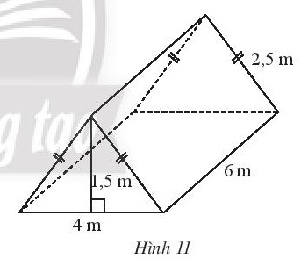
VẬN DỤNG
Bài 2 (SGK - tr62)
Một chiếc lều trại có hình dạng và kích thước như Hình 11. Tính tổng diện tích tấm bạt có thể phủ kín toàn bộ lều (không tính mặt tiếp giáp với đất) và thể tích chiếc lều.

Slide 27
Giải
Diện tích tấm bạt có thể phủ kín toàn bộ lều (không tính mặt tiếp giáp với đất) là:
S = S_{xq} + 2.S_{đáy} - S_{txmđ} = (4 + 2,5 + 2,5).6 + 2.$\frac{1}{2}$. 4. 1,5
- 6.4 = 36 (m²)
Thể tích của chiếc lều là:
V = S_{đáy} . h = $\frac{1}{2}$. 4. 1,5. 6 = 12 (m³)

Slide 28
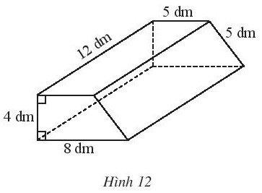
Bài 3 (SGK - tr62): Một cái bục hình lăng trụ đứng có kích thước như Hình 12.
Người ta muốn sơn tất cả các mặt của cái bục. Diện tích cần phải sơn là bao nhiêu?
Tính thể tích của cái bục.
a) Diện tích xung quanh của lăng trụ là: (4 + 8 + 5 + 5). 12 = 264 (dm²)
Diện tích đáy của lăng trụ là: $\frac{1}{2}$. (5 + 8).4 = 26 (dm²)
Diện tích cần sơn là: S_{xq} + 2. S_{đáy} = 264 + 2. 26 = 316 (dm²)
b) Thể tích bục là: V = S_{đáy}. h = 26. 12 = 312 (dm³)

Slide 29
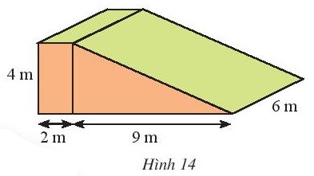
Bài 5 (SGK - tr63): Để làm đường dẫn bắc ngang một con đê, người ta đúc một khối bê tông có kích thước như Hình 14. Tính chi phí để đúc khối bê tông đó, biết rằng chi phí để đúc một 1 m³ bê tông là 1,2 triệu đồng.

Slide 30
Giải
Diện tích đáy hình thang là: (2 + 2 + 9). 4 : 2 = 26 (m²)
Thể tích khối bê tông đó là:
V = S_{đáy}. h = 26. 6 = 156 (m³)
Chi phí để đúc khối bê tông đó là:
156. 1,2 = 187,2 (triệu đồng)

Slide 31
HƯỚNG DẪN VỀ NHÀ
01
Ghi nhớ các kiến thức đã học
02
Hoàn thành bài tập trong SBT
03
Chuẩn bị bài sau “Bài 5. Hoạt động thực hành và trải nghiệm: Các bài toán đồ đạc và gấp hình”

Slide 32
CẢM ƠN CÁC EM
ĐÃ CHÚ Ý LẮNG NGHE!

